Slide 1

TIẾNG VIỆT 2

Slide 2


Slide 3

Giải câu đố:
Cây gì mang dáng quê hương
Thân chia từng đốt, rợp đường em đi
Mầm non dành tặng thiếu nhi
Gắn trên huy hiệu, em ghi tạc lòng?
(Là cây gì?)

Slide 4
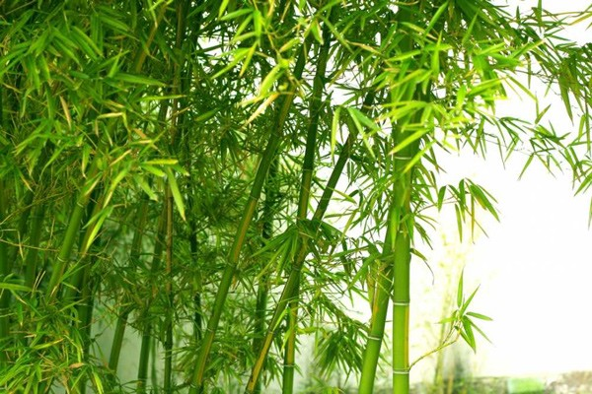
Cây tre
Tre là một nhóm thực vật thân xanh đa niên thân gỗ, rễ chùm, bên trong rỗng, phân thành nhiều đốt, trên thân tre có các mấu mắt.Tre cũng là một loại thực vật có hoa, nhưng chỉ nở hoa một lần duy nhất vào lúc cuối đời. Thường thì tre có thời gian nở hoa trong khoảng 5 - 60 năm một lần. Hoa tre có mùi hương hơi nồng và có màu vàng nhạt như màu cát.Tre nhỏ thì cao khoảng 2-3 mét còn có những cây già có thể cao hơn 5 mét. Lá tre nhỏ, thon, dẹp, thuôn nhọn về phía đầu, sắc. Tre thường mọc thành từng quần thể chứ không mọc thành các cá thể riêng biệt.

Slide 5


Slide 6

Huy hiệu Đội

Slide 7
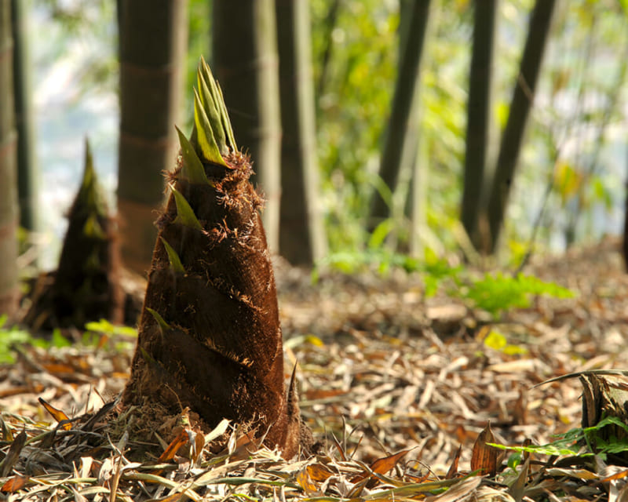

Slide 8
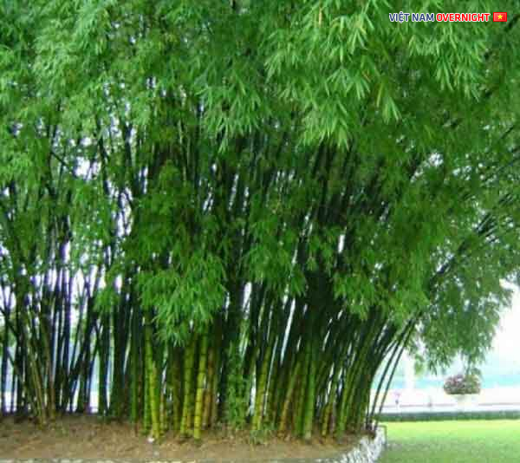
L
Y
R
E
U
T

Slide 9
L
Ũ
Y
T
R
E

Slide 10
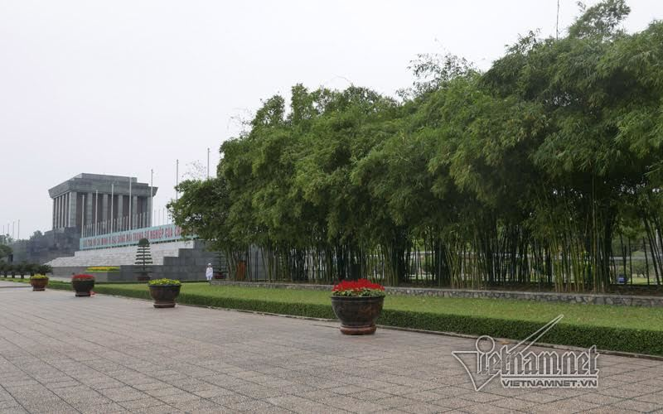

Slide 12
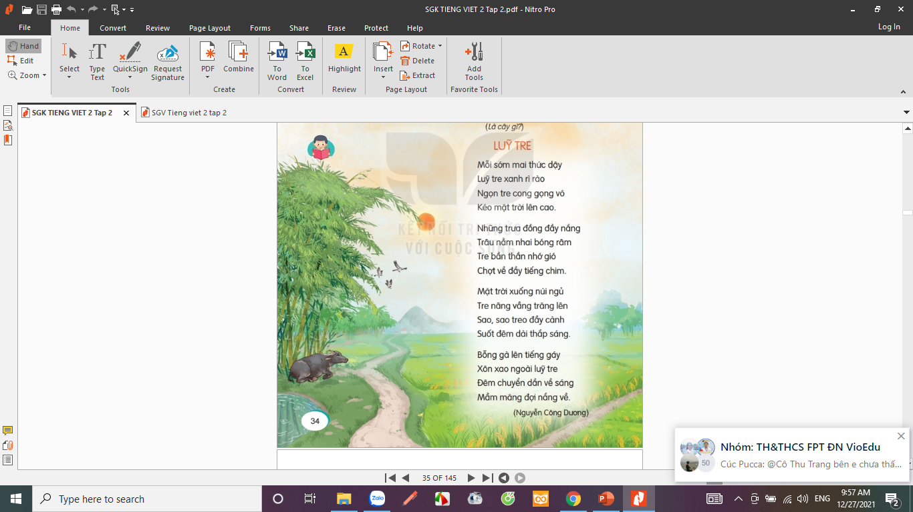
LUỸ TRE
Mỗi sớm mai thức dậy
Lũy tre xanh rì rào
Ngọn tre cong gọng vó
Kéo mặt trời lên cao.
Mặt trời xuống núi ngủ
Tre nâng vầng trăng lên
Sao, sao treo đầy cành
Suốt đêm dài thắp sáng.
Những trưa đồng đầy nắng
Trâu nằm nhai bóng râm
Tre bần thần nhớ gió
Chợt về đầy tiếng chim.
Bỗng gà lên tiếng gáy
Xôn xao ngoài lũy tre
Đêm chuyển dần về sáng
Mầm măng đợi nắng về.
Nguyễn Công Dương

Slide 13





LUỸ TRE
Mỗi sớm mai thức dậy
Lũy tre xanh rì rào
Ngọn tre cong gọng vó
Kéo mặt trời lên cao.
Mặt trời xuống núi ngủ
Tre nâng vầng trăng lên
Sao, sao treo đầy cành
Suốt đêm dài thắp sáng.
Những trưa đồng đầy nắng
Trâu nằm nhai bóng râm
Tre bần thần nhớ gió
Chợt về đầy tiếng chim.
Bỗng gà lên tiếng gáy
Xôn xao ngoài lũy tre
Đêm chuyển dần về sáng
Mầm măng đợi nắng về.
(Nguyễn Công Dương)

Slide 14

LUỸ TRE
Mỗi sớm mai thức dậy
Lũy tre xanh rì rào
Ngọn tre cong gọng vó
Kéo mặt trời lên cao.
Mặt trời xuống núi ngủ
Tre nâng vầng trăng lên
Sao, sao treo đầy cành
Suốt đêm dài thắp sáng.
Những trưa đồng đầy nắng
Trâu nằm nhai bóng râm
Tre bần thần nhớ gió
Chợt về đầy tiếng chim.
Bỗng gà lên tiếng gáy
Xôn xao ngoài lũy tre
Đêm chuyểndần về sáng
Mầm măng đợi nắng về.

Slide 15

/
/
Mỗi sớm mai thức dậy
Lũy tre xanh rì rào
Ngọn tre cong gọng vó
Kéo mặt trời lên cao.
/
/
/
/
/
//

Slide 16
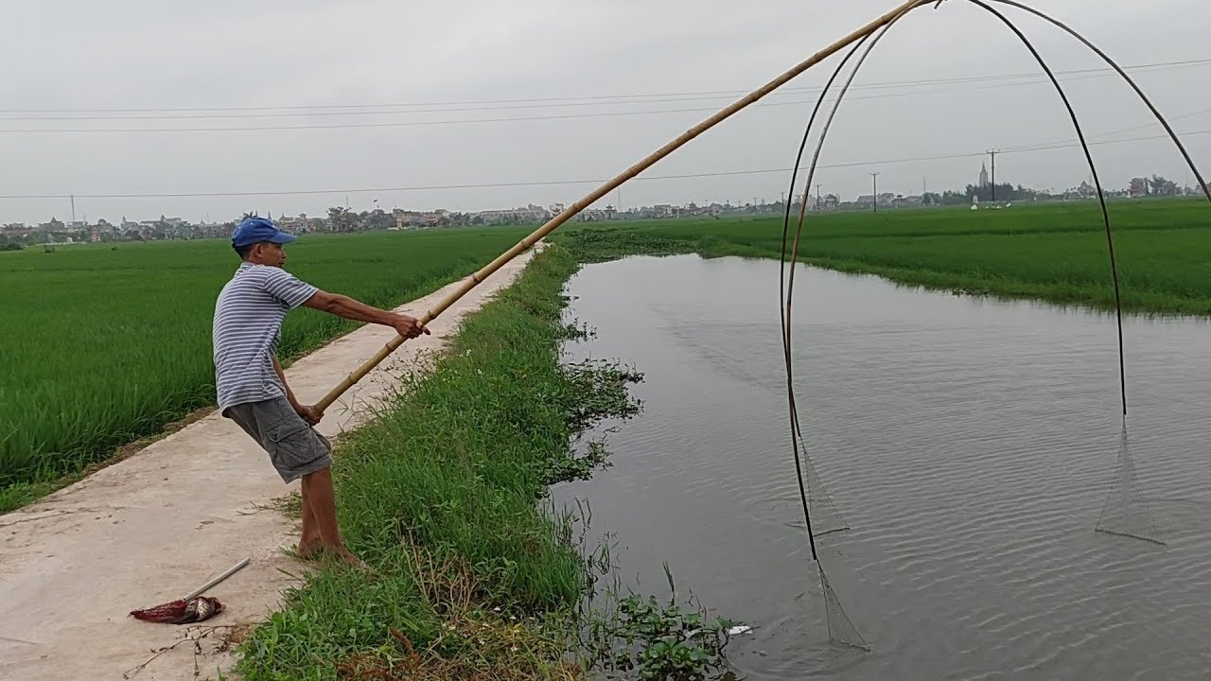
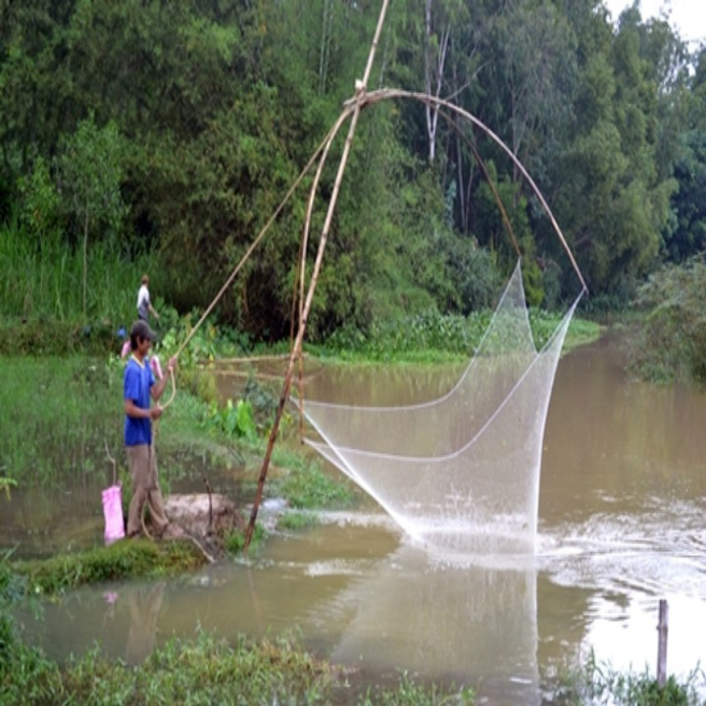
Gọng vó
Vó bè là một dụng cụ dùng để đánh bắt cá, thủy sản. Vó bè thông thường có bốn cái gọng, được chuốt từ thân tre già, bẻ cong tạo thành một dấu nhân, được buộc vào một cái cần

Slide 17

/
Những trưa đồng đầy nắng
Trâu nằm nhai bóng râm
Tre bần thần nhớ gió
Chợt về đầy tiếng chim.
/
/
/
/
/
/
//

Slide 18
chỉ tâm trạng nhớ thương, lưu luyến, nghĩ ngợi
Bần thần:

Slide 19

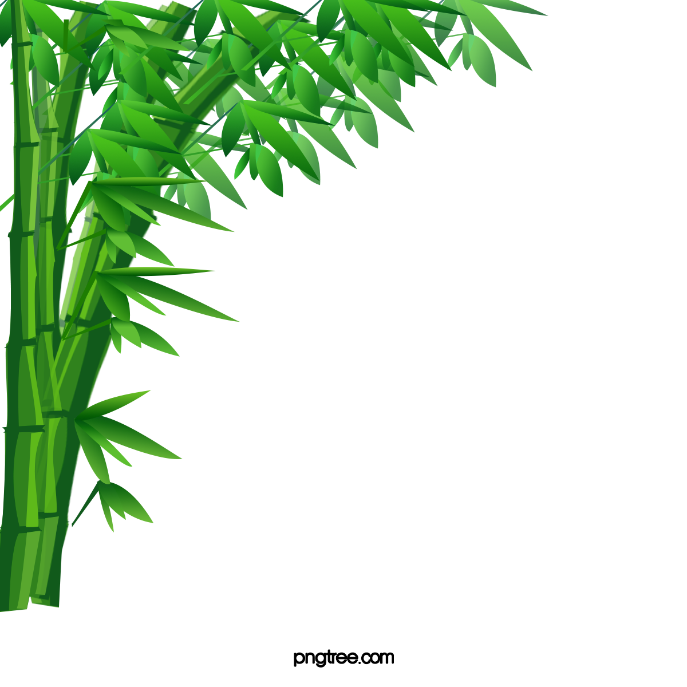
Mặt trời xuống núi ngủ
Tre nâng vầng trăng lên
Sao, sao treo đầy cành
Suốt đêm dài thắp sáng.

Slide 20

Mặt trời / xuống núi ngủ /
Tre / nâng vầng trăng lên /
Sao, / sao treo đầy cành /
Suốt đêm dài / thắp sáng. //

Slide 21

Bỗng/ gà lên tiếng gáy /
Xôn xao / ngoài lũy tre /
Đêm / chuyển dần về sáng /
Mầm măng/đợi nắng về. //

Slide 22

Luyện đọc theo nhóm

Slide 23


THI ĐỌC

Slide 24

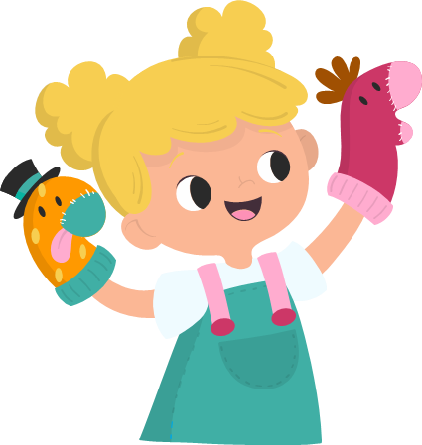
Luyện đọc
toàn bài

Slide 25
LUỸ TRE
Mỗi sớm mai thức dậy
Lũy tre xanh rì rào
Ngọn tre cong gọng vó
Kéo mặt trời lên cao.
Mặt trời xuống núi ngủ
Tre nâng vầng trăng lên
Sao, sao treo đầy cành
Suốt đêm dài thắp sáng.
Những trưa đồng đầy nắng
Trâu nằm nhai bóng râm
Tre bần thần nhớ gió
Chợt về đầy tiếng chim.
Bỗng gà lên tiếng gáy
Xôn xao ngoài lũy tre
Đêm chuyển dần về sáng
Mầm măng đợi nắng về.
Nguyễn Công Dương

Slide 26
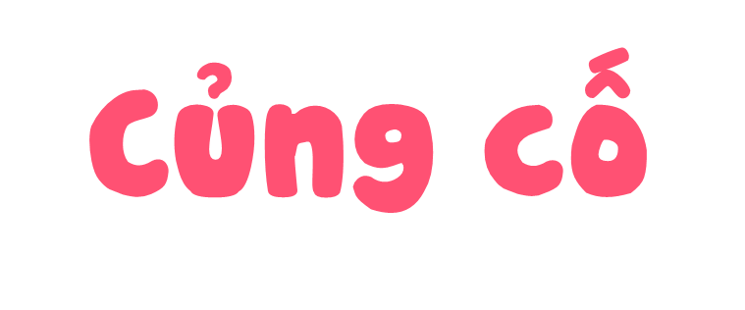


Slide 27


